Slide 1

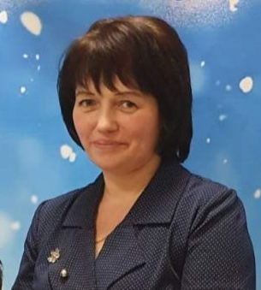
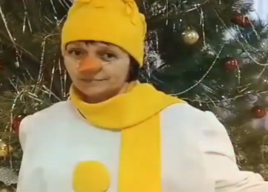
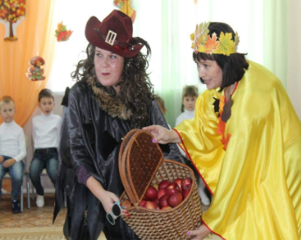
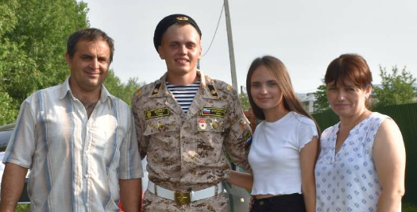
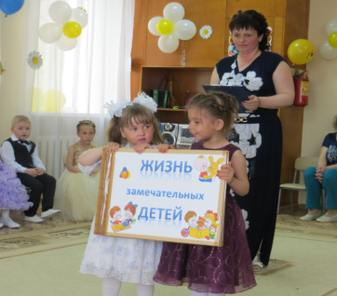
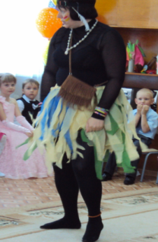

Мои интересы и увлечения:
Моя семья:
Пензенская область
Бессоновский район
Я - воспитатель и этим горжусь!
Я вместе с детьми жить на свете учусь!
Да, я актриса многих ролей,
Но главная роль – жить для детей!
Семейное положение: замужем /двое детей: сын и дочь.
СЕМЬЯ... Как много в этом слове любви, удачи и тепла. Она летит к нам синей птицей на крыльях счастья и добра. Как солнце в небе она светит, цветёт ромашкой на лугу. С семьёй я всё преодолею, с семьёй своей я всё смогу!
Моя работа – это неотъемлемая часть моей жизни, дополнение к первой – моей семье. Задумываясь, что значит для меня моя работа, я отвечаю – это часть меня, моей души, сердца, моих мыслей, эмоций и чувств. Основанием своей профессии считаю Преданность, Любовь, Заботу.
Веду рубрику для родителей
«Почемучка для самых любознательных»
в Телеграм-канале
ГАЛЕВА НАДЕЖДА ВАСИЛЬЕВНА
Юридический адрес:
442764, Пензенская область, Бессоновский район, с.Кижеватово, ул.Молодежная,67
Эл. почта: mbdoyds67@mail.ru
Сайт: https://ds-kizhevatovo.nubex.ru/10548/
Телеграм-канал: https://t.me/mbdou_ds
Муниципальное бюджетное дошкольное образовательное учреждение детский сад
села Кижеватово
2022

Slide 2
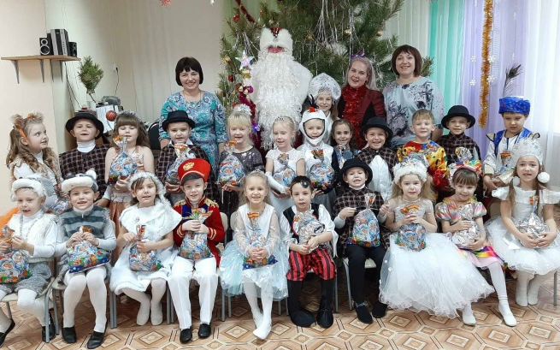
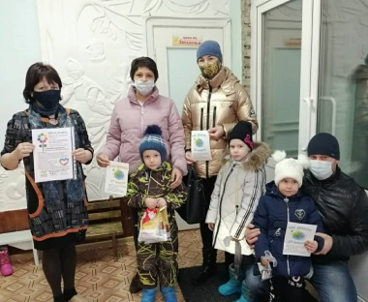
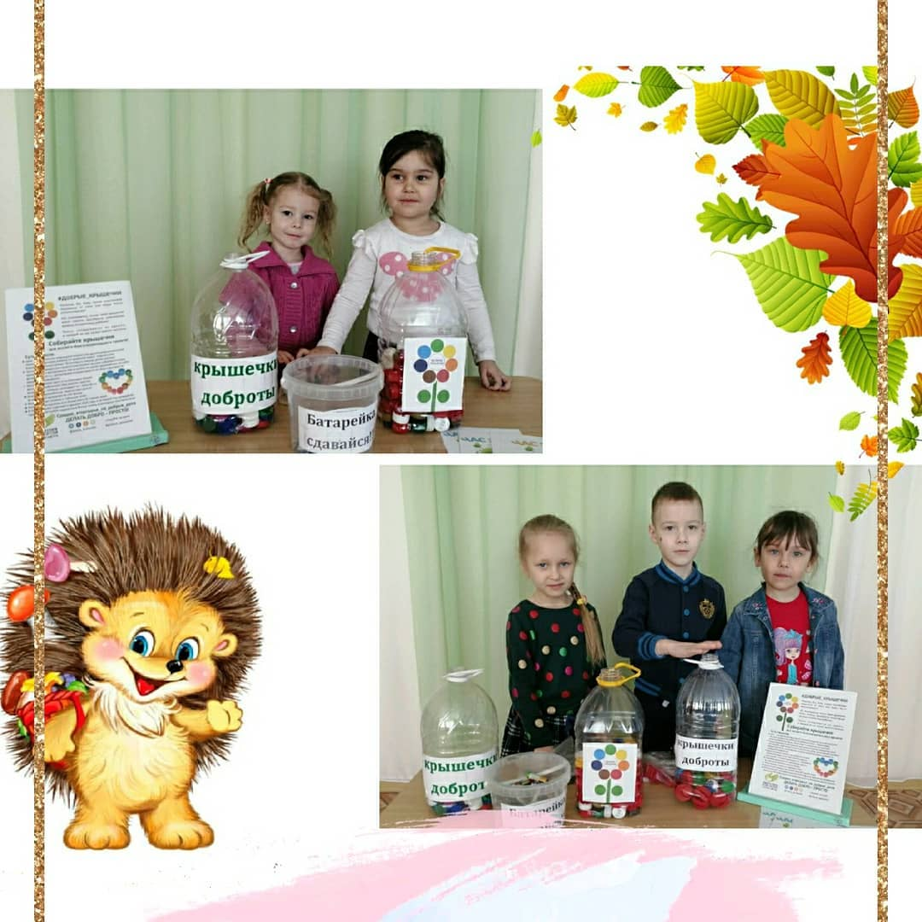
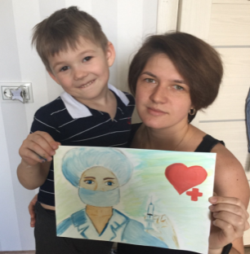
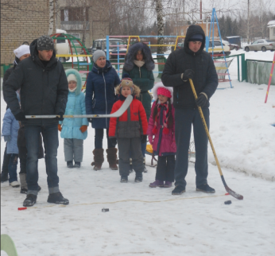
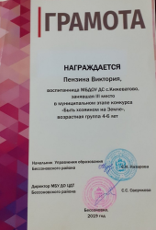

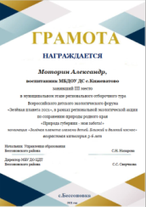


Визитная карточка:
Моё педагогическое кредо:
Детский сад, семья – единое образовательное пространство.
Основной целью моей педагогической работы является вовлечение семьи в единое образовательное пространство с ДОУ, установление партнерских отношений с семьей каждого воспитанника, объединение усилий для развития и воспитания детей, а также активизация и обогащение воспитательных умений родителей, распространение положительного опыта семейного воспитания.
Активно использую наглядно-информационное, информационно-аналитическое, познавательное, досуговое направления, включающие в себя: анкетирование, беседы, консультации, семинары, родительские собрания, мастер-классы, праздники, развлечения, выставки, акции, проекты.
Дата рождения: 22 ноября 1976 год
Образование:
Городищенское педагогическое училище
Пензенской области
Специальность/ квалификация: преподавание в начальных классах, учитель начальных классов с
правом преподавания обслуживающего труда
Общий стаж работы: 17
Педагогический стаж: 17
Квалификационная категория: первая
Принимаю активное участие в муниципальных и региональных мероприятиях (акции, фестивали, выставки)
-Декабрь 2021 г Открытое занятие на РМО «Подготовка к обучению грамоте» «Умные ручки, ловкие пальчики» в первой младшей группе;
-Октябрь 2021 г Выставка детско-родительских поделок из природного материала «Природа моего родного края» (ИРРПО);
-Март 2021 г Выставка Сборников рецептов для проведения домашних праздников «Быстро, вкусно и полезно» (ИРРПО);
-13-25 ноября 2020 г Акция «Я и мама за безопасность», (ОГИБДД ОМВД России по Бессоновскому району);
-23-30 ноября 2020г. Онлайн- акция «Мы за ЗОЖ. Спорт против наркотиков»;
Муниципальный конкурс «Новогодний ажиотаж»
Достижения воспитанников:
Смотреть вперед, стремиться к лучшему, изучать, познавать, самосовершенствоваться и делиться своим опытом с другими.
«Победа там, где есть движение вперёд!»
Рэй Брэдбери
Моя педагогическая концепция:
Каждый ребенок уникален. Взрослые должны понимать детей, принимать их такими, какие они есть, помогать стать ещё лучше и прекраснее. Дети очень чутко реагируют на доброту, ласку, несправедливость – всегда необходимо помнить об этом!
Самое главное в работе воспитателя - это ответственность за каждого, вверенного тебе ребёнка. Сделать все возможное для того, чтобы пребывание ребенка в детском саду было безопасным, интересным, комфортным, создать вокруг ребёнка атмосферу любви и взаимопонимания.
Результатом является полное взаимопонимание между педагогом и родителями воспитанников в вопросах воспитания и развития детей.

